Slide 1
员工管理、分类管理

Slide 2
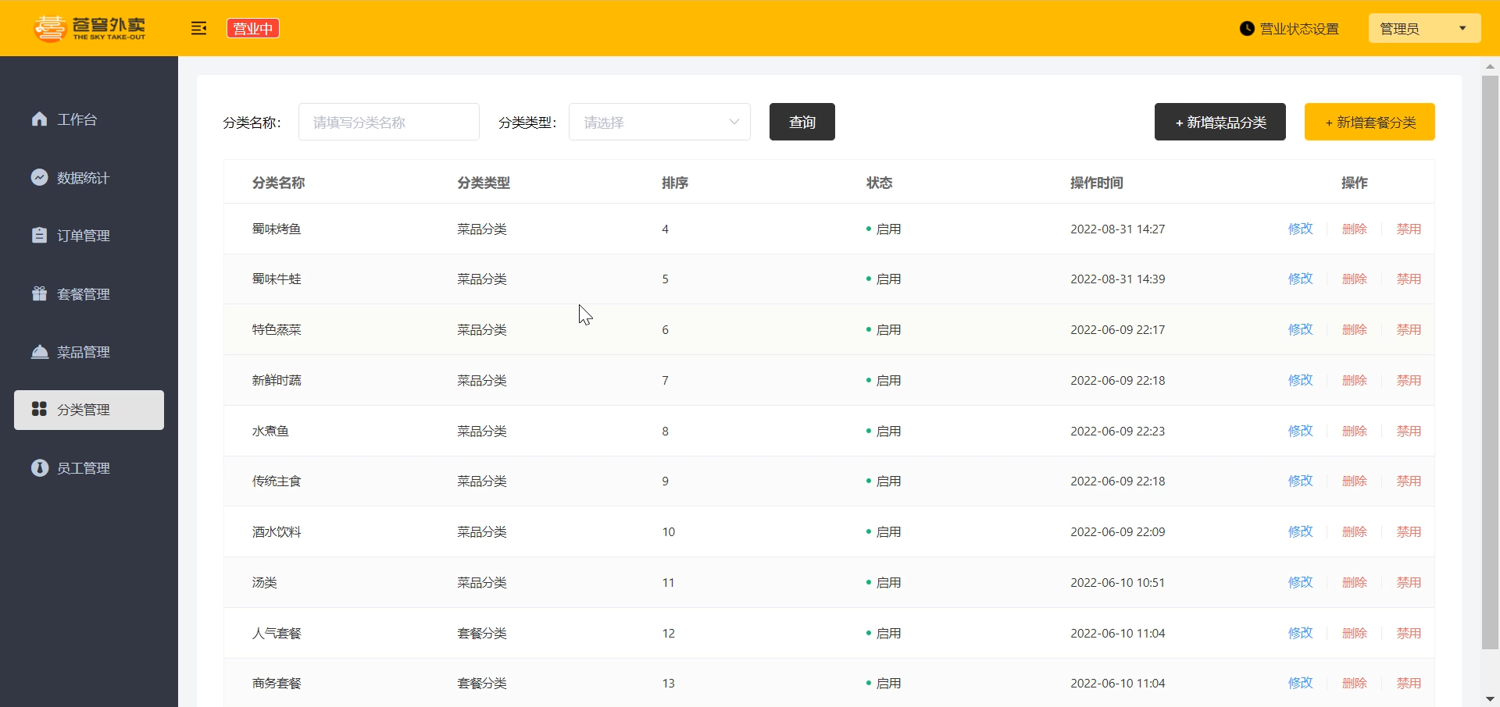
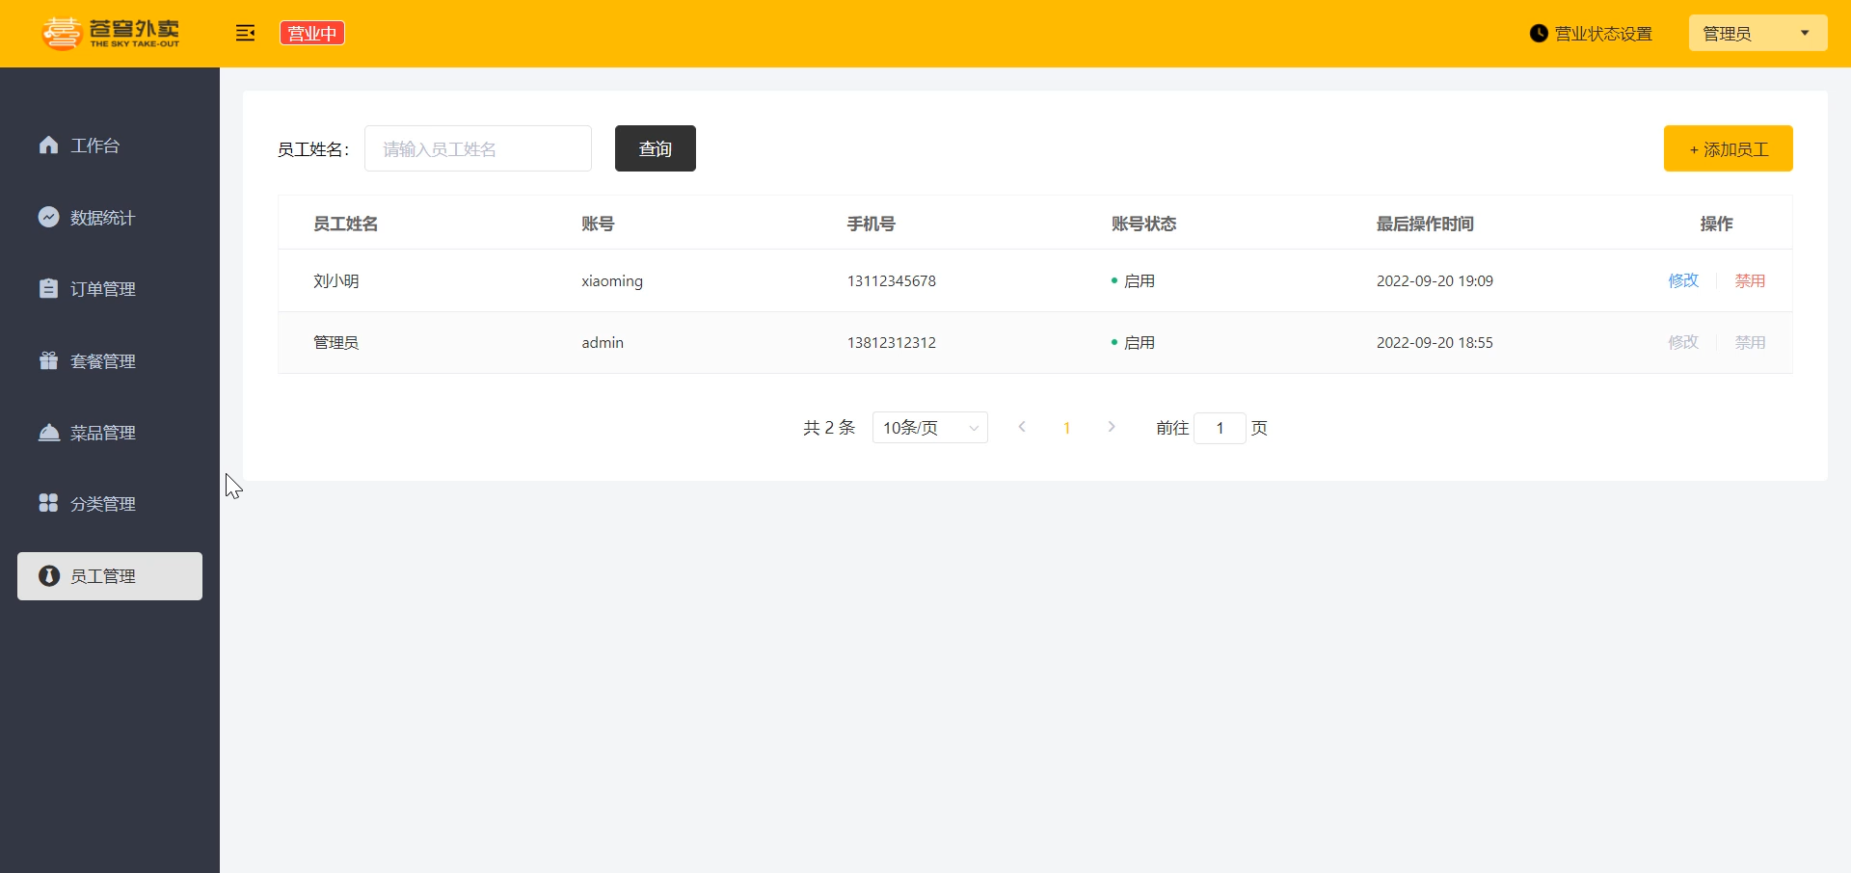

Slide 3
新增员工
员工分页查询
启用禁用员工账号
编辑员工
导入分类模块功能代码

Slide 4
新增员工
01
需求分析和设计
代码开发
功能测试
代码完善

Slide 5
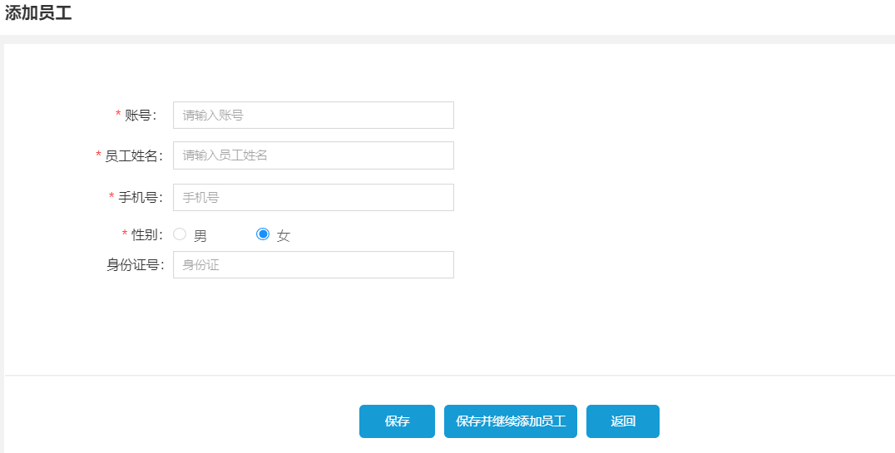
需求分析和设计
产品原型：
账号必须是唯一的
手机号为合法的11位手机号码
身份证号为合法的18位身份证号码
密码默认为123456

Slide 6
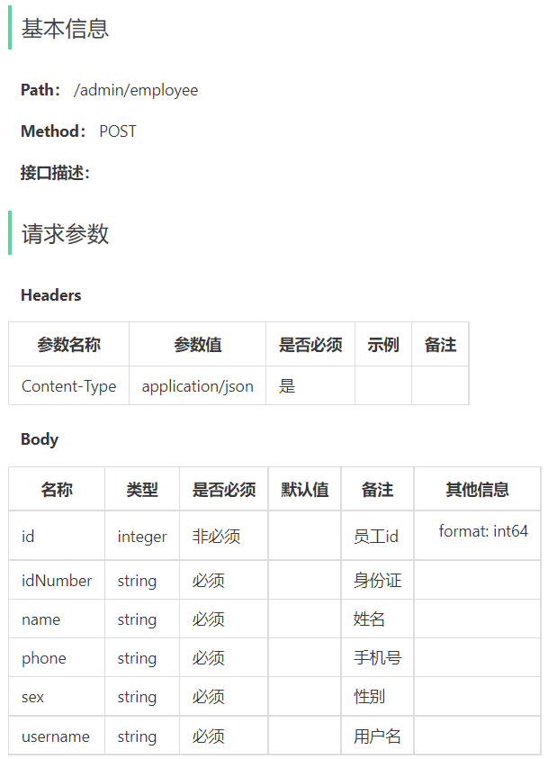
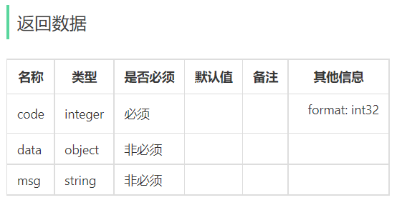
需求分析和设计
接口设计：
本项目约定：
管理端发出的请求，统一使用 /admin 作为前缀
用户端发出的请求，统一使用 /user 作为前缀

Slide 7
需求分析和设计
数据库设计（employee表）：
字段名 | 数据类型 | 说明 | 备注
id | bigint | 主键 | 自增
name | varchar(32) | 姓名
username | varchar(32) | 用户名 | 唯一
password | varchar(64) | 密码
phone | varchar(11) | 手机号
sex | varchar(2) | 性别
id_number | varchar(18) | 身份证号
status | Int | 账号状态 | 1正常 0锁定
create_time | Datetime | 创建时间
update_time | datetime | 最后修改时间
create_user | bigint | 创建人id
update_user | bigint | 最后修改人id

Slide 8
新增员工
01
需求分析和设计
代码开发
功能测试
代码完善

Slide 9
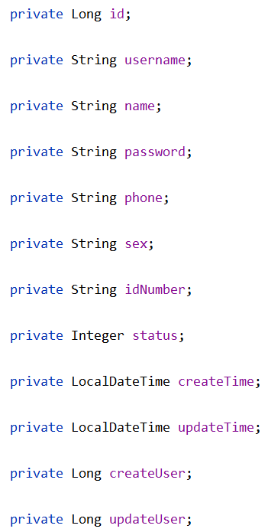
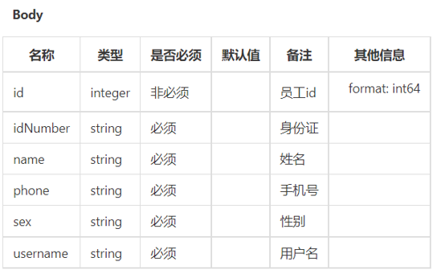
代码开发
根据新增员工接口设计对应的DTO：
@Data public class EmployeeDTO implements Serializable { private Long id; private String username; private String name; private String phone; private String sex; private String idNumber; }
注意：当前端提交的数据和实体类中对应的属性差别比较大时，建议使用DTO来封装数据

Slide 10
代码开发
在EmployeeController中创建新增员工方法，接收前端提交的参数：
/** * 新增员工 * @param employeeDTO * @return */ @PostMapping @ApiOperation("新增员工接口") public Result save(@RequestBody EmployeeDTO employeeDTO){ log.info("新增员工：{}",employeeDTO); return Result.success(); }
EmployeeController

Slide 11
代码开发
在EmployeeService接口中声明新增员工方法：
/** * 新增员工 * @param employeeDTO */ void save(EmployeeDTO employeeDTO);
EmployeeService

Slide 12
代码开发
在EmployeeServiceImpl中实现新增员工方法：
public void save(EmployeeDTO employeeDTO) { Employee employee = new Employee(); //属性拷贝 BeanUtils.copyProperties(employeeDTO, employee); //账号状态默认为1，正常状态 employee.setStatus(StatusConstant.ENABLE); //默认密码为123456 employee.setPassword(DigestUtils.md5DigestAsHex(PasswordConstant.DEFAULT_PASSWORD.getBytes())); //创建人、创建时间、修改人、修改时间 employee.setCreateTime(LocalDateTime.now()); employee.setUpdateTime(LocalDateTime.now()); employee.setCreateUser(10L); employee.setUpdateUser(10L); employeeMapper.insert(employee); }
EmployeeServiceImpl

Slide 13
代码开发
在EmployeeMapper中声明insert方法：
/** * 插入数据 * @param employee */ @Insert("insert into employee" + "(name, username, password, phone, sex, id_number, status, create_time, update_time, create_user, update_user)" + "VALUES " + "(#{name}, #{username}, #{password}, #{phone}, #{sex}, #{idNumber}, #{status}, #{createTime},#{updateTime},#{createUser}, #{updateUser})") void insert(Employee employee);
EmployeeMapper

Slide 14
新增员工
01
需求分析和设计
代码开发
功能测试
代码完善

Slide 15
功能测试
功能测试方式：
通过接口文档测试
通过前后端联调测试
注意：由于开发阶段前端和后端是并行开发的，后端完成某个功能后，此时前端对应的功能可能还没有开发完成，
导致无法进行前后端联调测试。所以在开发阶段，后端测试主要以接口文档测试为主。

Slide 16
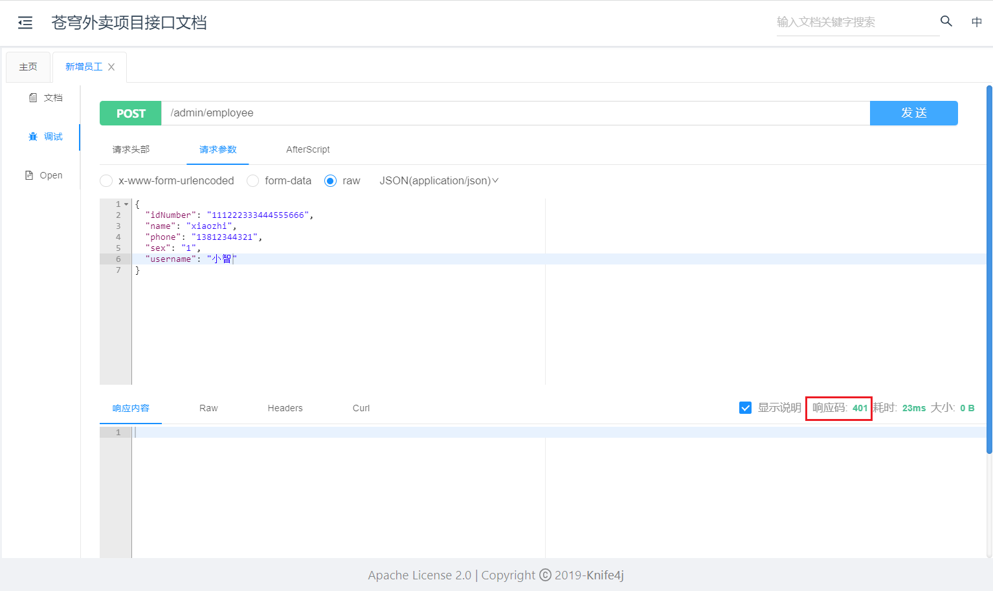
功能测试
通过接口文档进行功能测试：

Slide 17
功能测试
public boolean preHandle(HttpServletRequest request, HttpServletResponse response, Object handler) throws Exception { log.info("jwt校验..."); //判断当前拦截到的是Controller的方法还是其他资源 if(!(handler instanceof HandlerMethod)){ //当前拦截到的不是动态方法，直接放行 return true; } //1、从请求头中获取令牌 String token = request.getHeader(jwtProperties.getAdminTokenName()); //2、校验令牌 try{ Claims claims = JwtUtil.parseJWT(jwtProperties.getAdminSecretKey(), token);
Long empId = Long.valueOf(claims.get(JwtClaimsConstant.EMP_ID).toString()); //3、通过，放行 return true; }catch (Exception ex){ //4、不通过，响应401状态码 response.setStatus(401); return false; } }
JwtTokenAdminInterceptor
由于JWT令牌校验失败，导致EmployeeController的save方法没有被调用

Slide 18
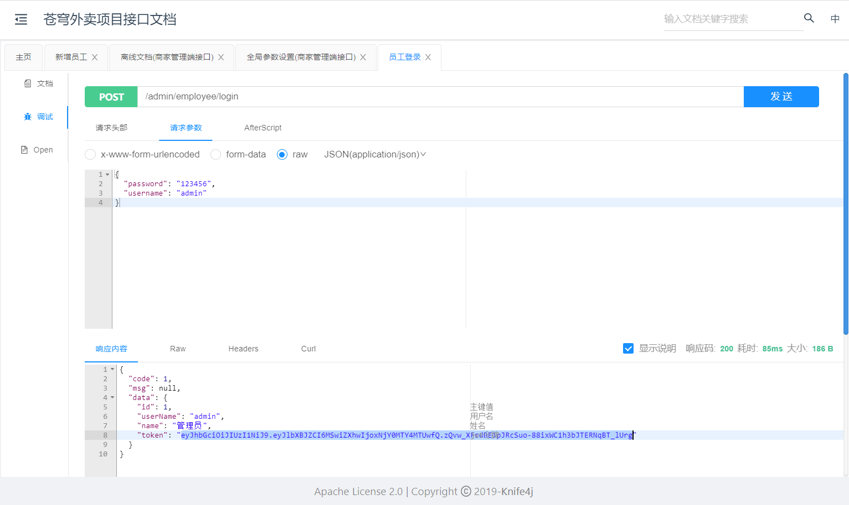
功能测试
调用员工登录接口获得一个合法的JWT令牌：

Slide 19
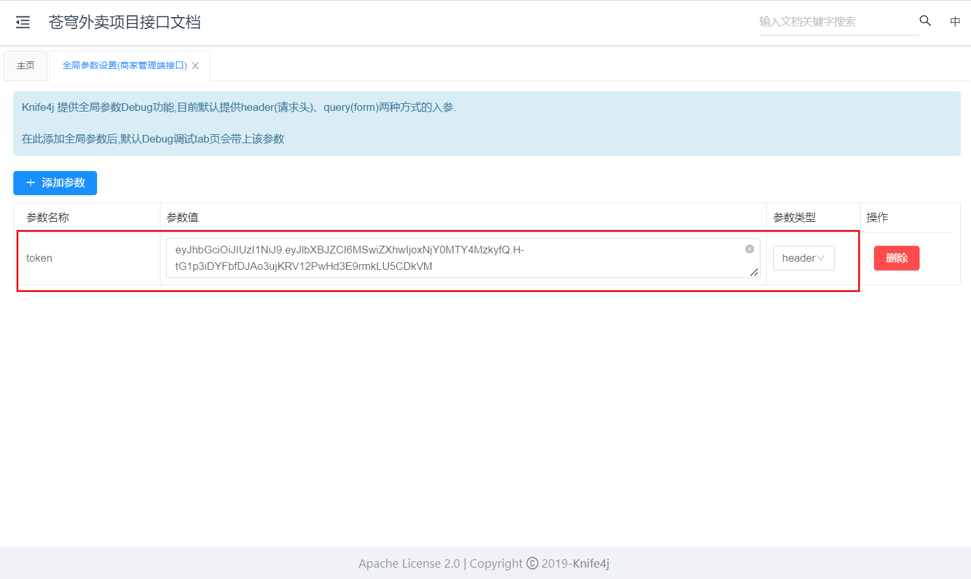
功能测试
将合法的JWT令牌添加到全局参数中：

Slide 20
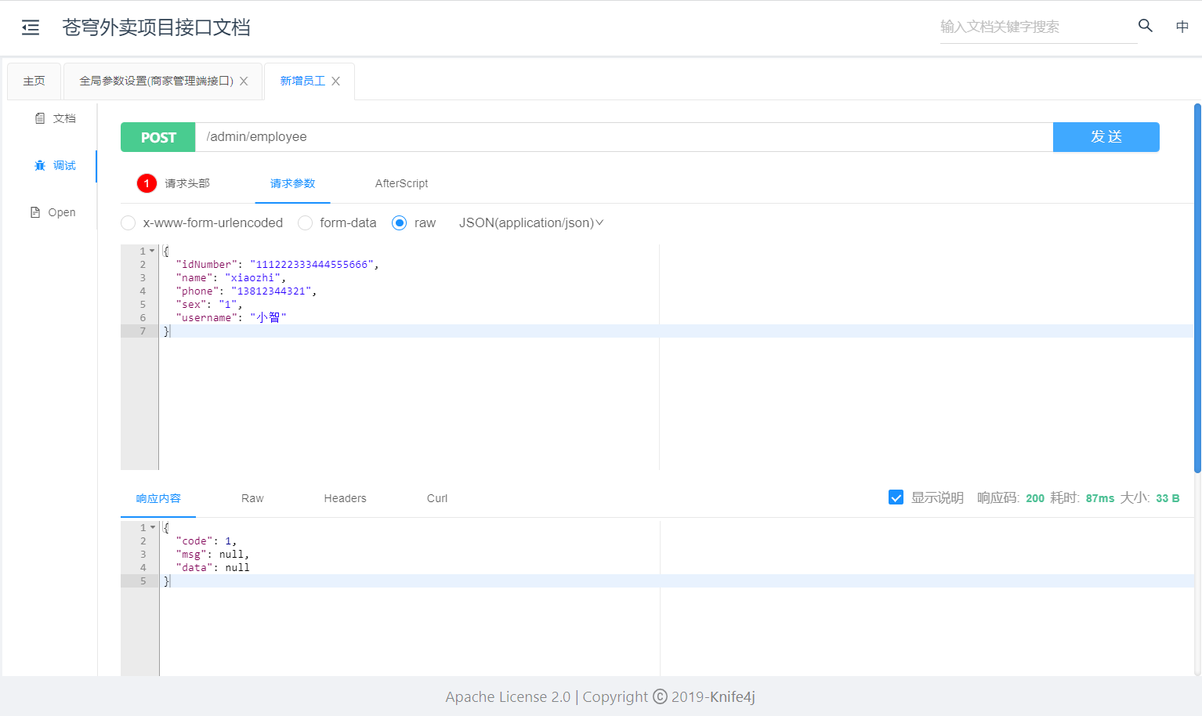
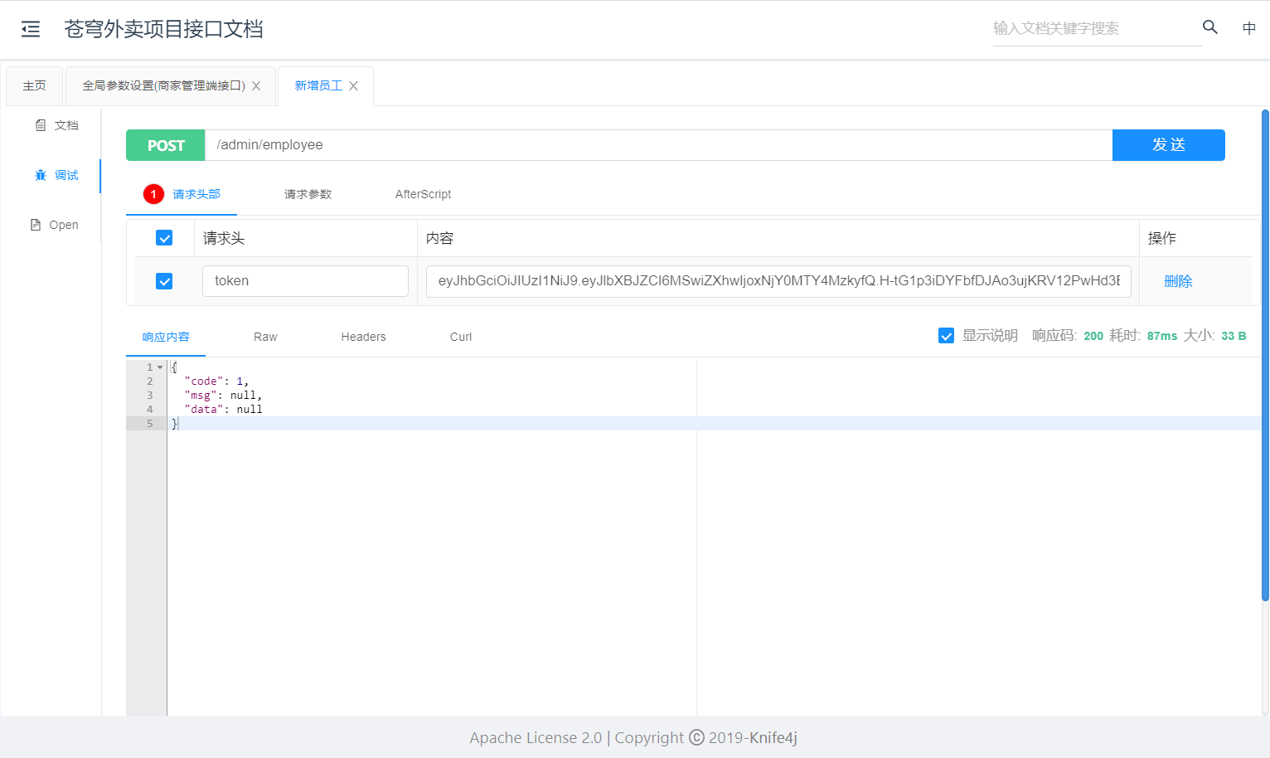
功能测试

Slide 21
新增员工
01
需求分析和设计
代码开发
功能测试
代码完善

Slide 22
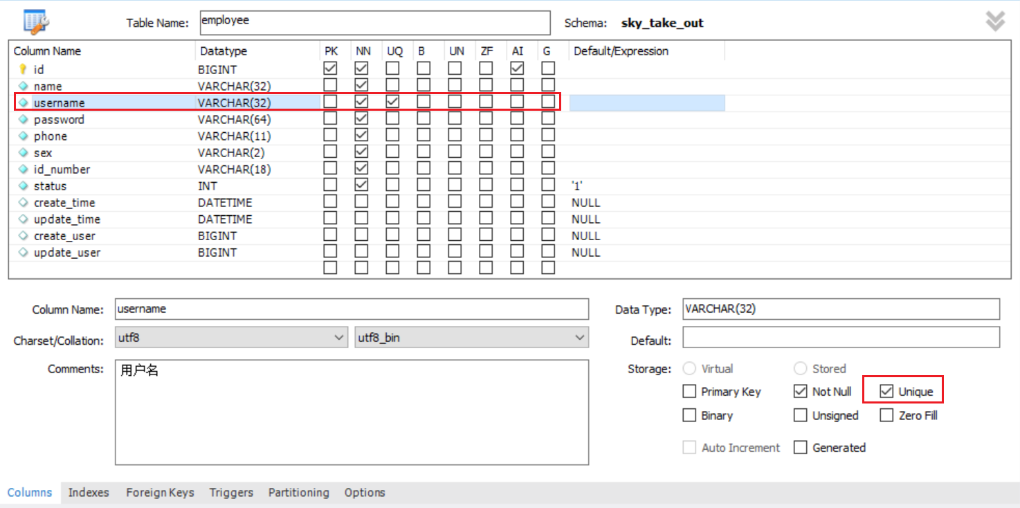
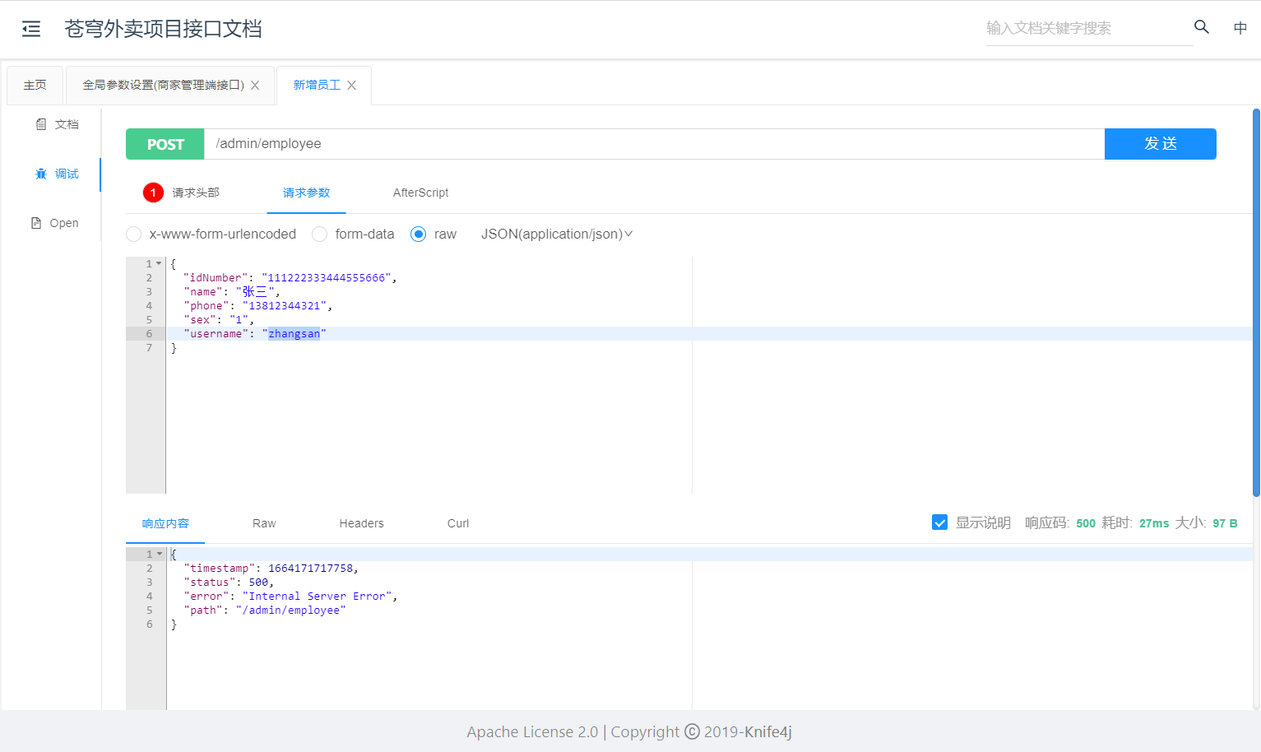
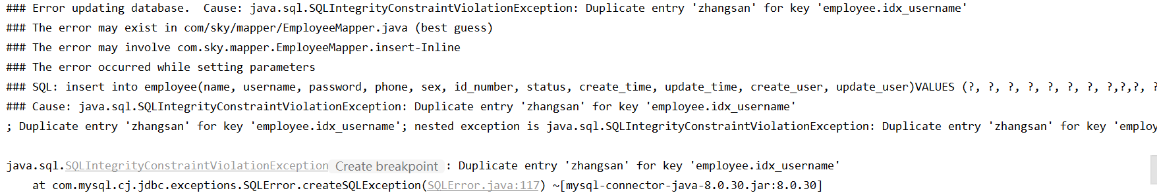
代码完善
程序存在的问题：
录入的用户名已存在，抛出异常后没有处理
新增员工时，创建人id和修改人id设置为了固定值
public void save(EmployeeDTO employeeDTO) { Employee employee = new Employee(); //属性拷贝 BeanUtils.copyProperties(employeeDTO, employee); //账号状态默认为1，正常状态 employee.setStatus(StatusConstant.ENABLE); //默认密码为123456 employee.setPassword(DigestUtils.md5DigestAsHex(PasswordConstant.DEFAULT_PASSWORD.getBytes())); //创建人、创建时间、修改人、修改时间 employee.setCreateTime(LocalDateTime.now()); employee.setUpdateTime(LocalDateTime.now()); employee.setCreateUser(10L); employee.setUpdateUser(10L); employeeMapper.insert(employee); }
EmployeeServiceImpl

Slide 23
代码完善
针对第一个问题，可以通过全局异常处理器来处理：
/** * 捕获sql异常 * @param ex * @return */ @ExceptionHandler public Result exceptionHandler(SQLIntegrityConstraintViolationException ex){ log.error("异常信息：{}", ex.getMessage()); String message = ex.getMessage(); if(message.contains("Duplicate entry")){ String[] split = message.split(" "); String name = split[2]; return Result.error(name + MessageConstant.ALREADY_EXISTS); } return Result.error(MessageConstant.UNKNOWN_ERROR); }
GlobalExceptionHandler

Slide 24
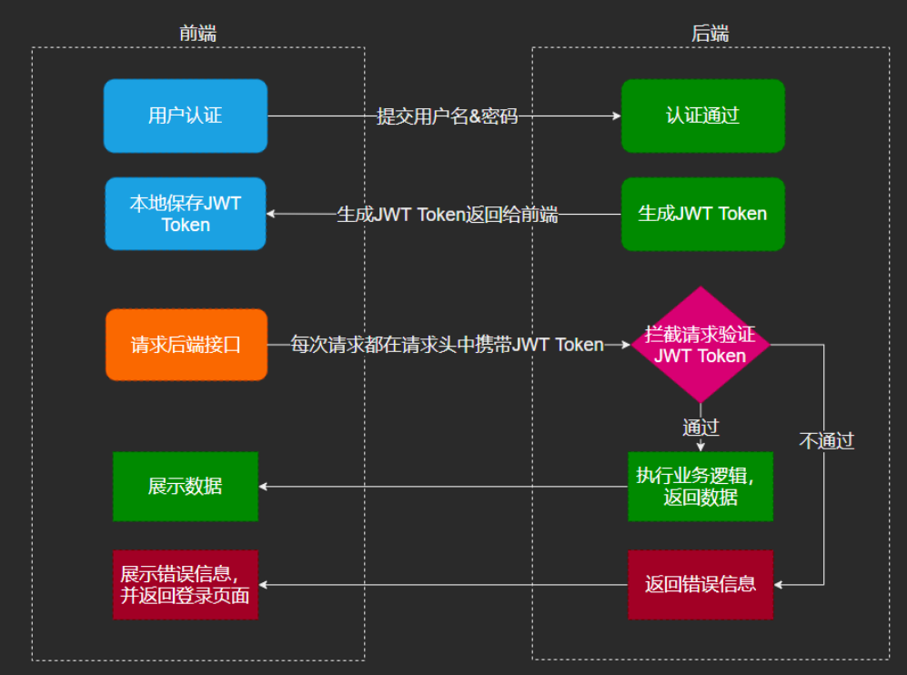
代码完善
针对第二个问题，需要通过某种方式动态获取当前登录员工的id：

Slide 25
代码完善
员工登录成功后会生成JWT令牌并响应给前端：
//登录成功后，生成jwt令牌 Map<String, Object> claims = new HashMap<>(); claims.put(JwtClaimsConstant.EMP_ID,employee.getId()); String token = JwtUtil.createJWT( jwtProperties.getAdminSecretKey(), jwtProperties.getAdminTtl(), claims);
EmployeeController

Slide 26
代码完善
后续请求中，前端会携带JWT令牌，通过JWT令牌可以解析出当前登录员工id：
//1、从请求头中获取令牌 String token = request.getHeader(jwtProperties.getAdminTokenName()); //2、校验令牌 try{ Claims claims = JwtUtil.parseJWT(jwtProperties.getAdminSecretKey(), token); Long empId = Long.valueOf(claims.get(JwtClaimsConstant.EMP_ID).toString()); //3、通过，放行 return true; }catch (Exception ex){ //4、不通过，响应401状态码 response.setStatus(401); return false; }
JwtTokenAdminInterceptor
解析出登录员工id后，如何传递给Service的save方法？

Slide 27
代码完善
ThreadLocal 并不是一个Thread，而是Thread的局部变量。
ThreadLocal为每个线程提供单独一份存储空间，具有线程隔离的效果，只有在线程内才能获取到对应的值，线程外则不能访问。
ThreadLocal常用方法：
public void set(T value) 设置当前线程的线程局部变量的值
public T get() 返回当前线程所对应的线程局部变量的值
public void remove() 移除当前线程的线程局部变量
注意：客户端发送的每次请求，后端的Tomcat服务器都会分配一个单独的线程来处理请求

Slide 28
代码完善
初始工程中已经封装了 ThreadLocal 操作的工具类：
public class BaseContext { public static ThreadLocal<Long> threadLocal = new ThreadLocal<>(); public static void setCurrentId(Long id) { threadLocal.set(id); } public static Long getCurrentId() { return threadLocal.get(); } public static void removeCurrentId() { threadLocal.remove(); } }
BaseContext

Slide 29
代码完善
在拦截器中解析出当前登录员工id，并放入线程局部变量中：
//1、从请求头中获取令牌 String token = request.getHeader(jwtProperties.getAdminTokenName()); //2、校验令牌 try{ Claims claims = JwtUtil.parseJWT(jwtProperties.getAdminSecretKey(), token); Long empId = Long.valueOf(claims.get(JwtClaimsConstant.EMP_ID).toString()); BaseContext.setCurrentId(empId); //3、通过，放行 return true; }catch (Exception ex){ //4、不通过，响应401状态码 response.setStatus(401); return false; }
JwtTokenAdminInterceptor

Slide 30
代码完善
在Service中获取线程局部变量中的值：
public void save(EmployeeDTO employeeDTO) { Employee employee = new Employee(); //属性拷贝 BeanUtils.copyProperties(employeeDTO, employee); //账号状态默认为1，正常状态 employee.setStatus(StatusConstant.ENABLE); //默认密码为123456 employee.setPassword(DigestUtils.md5DigestAsHex("123456".getBytes())); //创建人、创建时间、修改人、修改时间 employee.setCreateTime(LocalDateTime.now()); employee.setUpdateTime(LocalDateTime.now()); employee.setCreateUser(BaseContext.getCurrentId()); employee.setUpdateUser(BaseContext.getCurrentId()); employeeMapper.insert(employee); }
EmployeeServiceImpl

Slide 31
新增员工
员工分页查询
启用禁用员工账号
编辑员工
导入分类模块功能代码

Slide 32
员工分页查询
02
需求分析和设计
代码开发
功能测试
代码完善

Slide 33
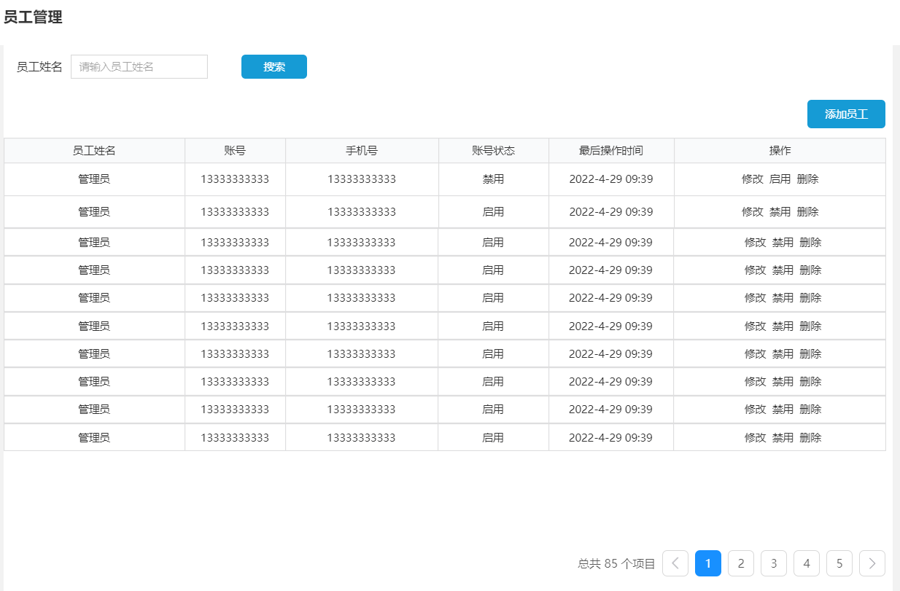
需求分析和设计
产品原型：
业务规则：
根据页码展示员工信息
每页展示10条数据
分页查询时可以根据需要，输入员工姓名进行查询

Slide 34
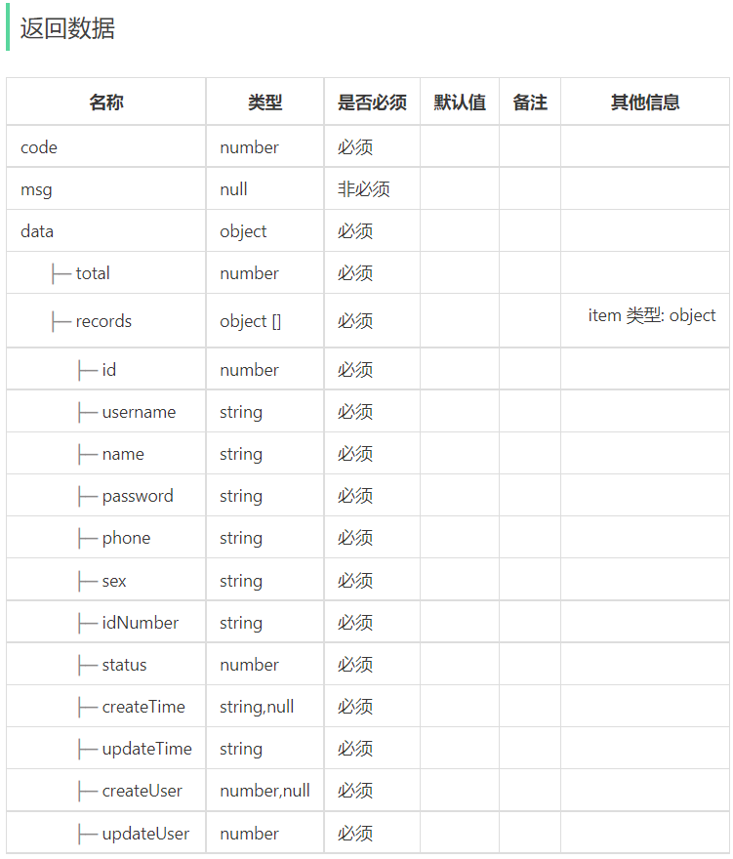
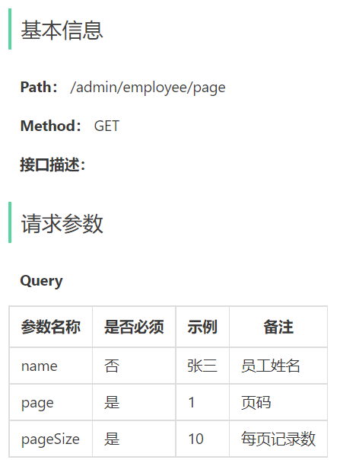
需求分析和设计
接口设计：

Slide 35
员工分页查询
02
需求分析和设计
代码开发
功能测试
代码完善

Slide 36
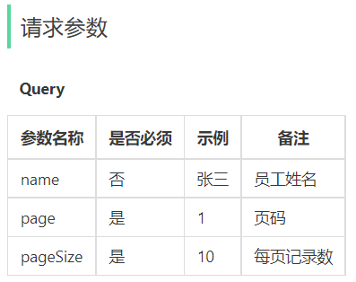
代码开发
根据分页查询接口设计对应的DTO：
@Data public class EmployeePageQueryDTO implements Serializable { //员工姓名 private String name; //页码 private int page; //每页显示记录数 private int pageSize; }

Slide 37
代码开发
后面所有的分页查询，统一都封装成PageResult对象：
/** * 封装分页查询结果 */ @Data @AllArgsConstructor @NoArgsConstructor public class PageResult implements Serializable { private long total; //总记录数 private List records; //当前页数据集合 }

Slide 38
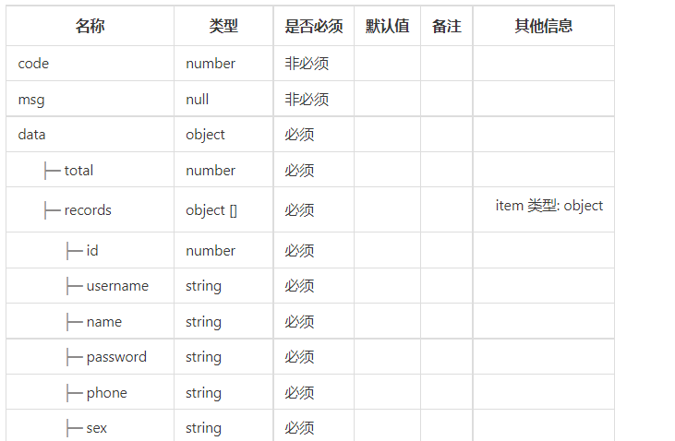
代码开发
员工信息分页查询后端返回的对象类型为：Result<PageResult>

Slide 39
代码开发
根据接口定义创建分页查询方法：
/** * 员工分页查询 * @param employeePageQueryDTO * @return */ @GetMapping("/page") @ApiOperation("员工分页查询") public Result<PageResult> page(EmployeePageQueryDTO employeePageQueryDTO){ log.info("分页查询：{}",employeePageQueryDTO); PageResult pageResult = employeeService.pageQuery(employeePageQueryDTO); return Result.success(pageResult); }
EmployeeController

Slide 40
代码开发
在EmployeeService接口中声明pageQuery方法：
/** * 分页查询 * @param employeePageQueryDTO * @return */ PageResult pageQuery(EmployeePageQueryDTO employeePageQueryDTO);
EmployeeService

Slide 41
代码开发
在 EmployeeServiceImpl 中实现 pageQuery 方法：
public PageResult pageQuery(EmployeePageQueryDTO employeePageQueryDTO) { //select * from employee limit 10,20 //基于PageHelper插件实现动态分页查询 PageHelper.startPage(employeePageQueryDTO.getPage(), employeePageQueryDTO.getPageSize()); Page<Employee> page = employeeMapper.pageQuery(employeePageQueryDTO); return new PageResult(page.getTotal(), page.getResult()); }
EmployeeServiceImpl
注意：此处使用 mybatis 的分页插件 PageHelper 来简化分页代码的开发。底层基于 mybatis 的拦截器实现。
<dependency> <groupId>com.github.pagehelper</groupId> <artifactId>pagehelper-spring-boot-starter</artifactId> <version>${pagehelper}</version> </dependency>
pom.xml

Slide 42
代码开发
在 EmployeeMapper 中声明 pageQuery 方法：
/** * 分页查询 * @param employeePageQueryDTO * @return */ Page<Employee> pageQuery(EmployeePageQueryDTO employeePageQueryDTO);

Slide 43
代码开发
在 EmployeeMapper.xml 中编写SQL：
<select id="pageQuery" resultType="com.sky.entity.Employee"> select * from employee <where> <if test="name != null and name != ''"> and name like concat('%',#{name},'%') </if> </where> order by create_time desc </select>

Slide 44
员工分页查询
02
需求分析和设计
代码开发
功能测试
代码完善

Slide 45
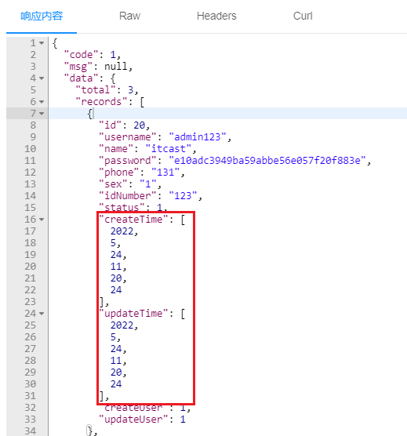
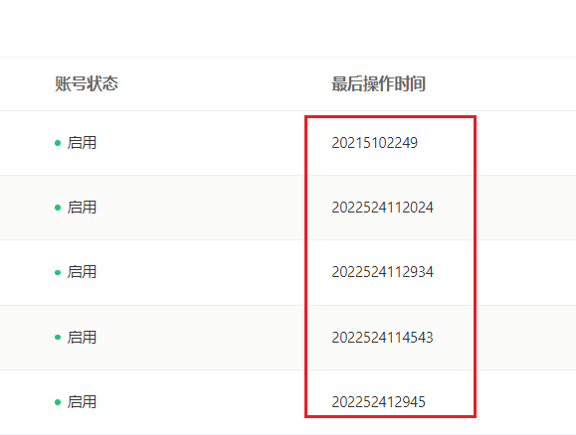
功能测试
可以通过接口文档进行测试，也可以进行前后端联调测试，最后操作时间字段展示有问题，如下：

Slide 46
员工分页查询
02
需求分析和设计
代码开发
功能测试
代码完善

Slide 47

代码完善
解决方式：
方式一：在属性上加入注解，对日期进行格式化
方式二：在 WebMvcConfiguration 中扩展Spring MVC的消息转换器，统一对日期类型进行格式化处理
/** * 扩展mvc框架的消息转换器 * @param converters */ protected void extendMessageConverters(List<HttpMessageConverter<?>> converters) { log.info("开始扩展消息转换器..."); //创建一个消息转化器对象 MappingJackson2HttpMessageConverter converter = new MappingJackson2HttpMessageConverter(); //设置对象转换器，可以将Java对象转为json字符串 converter.setObjectMapper(new JacksonObjectMapper()); //将我们自己的转换器放入spring MVC框架的容器中 converters.add(0,converter); }
WebMvcConfiguration

Slide 48
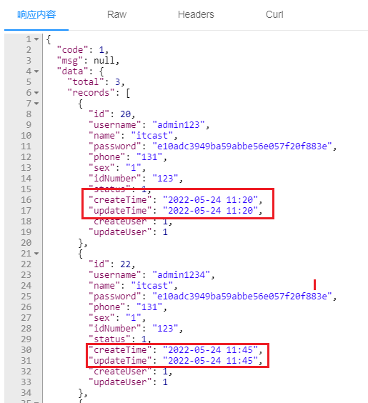
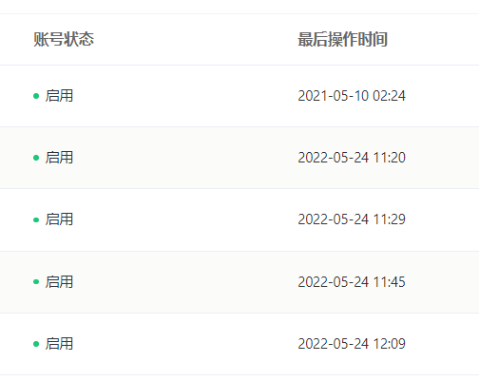
代码完善
查看效果：

Slide 49
新增员工
员工分页查询
启用禁用员工账号
编辑员工
导入分类模块功能代码

Slide 50
启用禁用员工账号
03
需求分析和设计
代码开发
功能测试

Slide 51
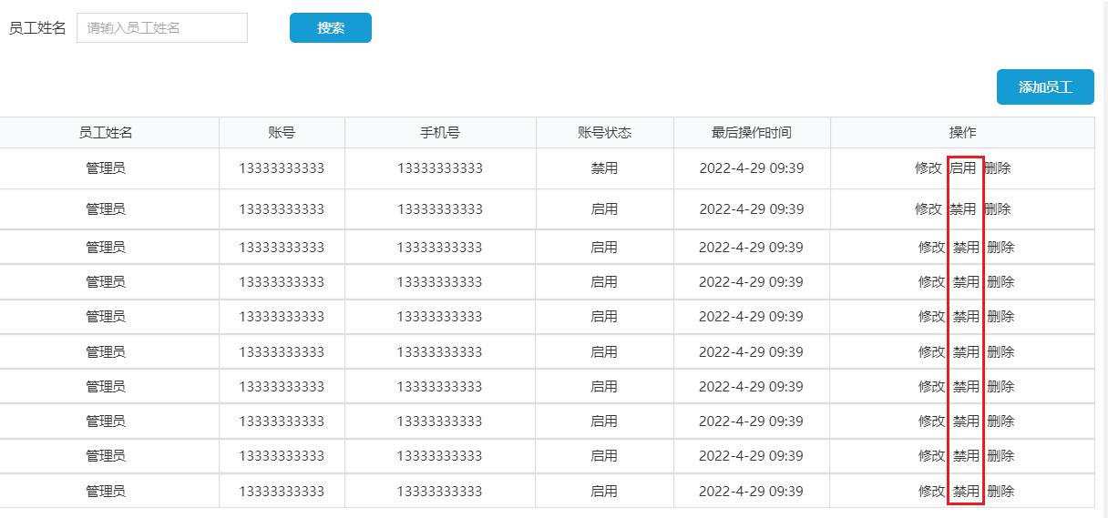
需求分析和设计
产品原型：

Slide 52
需求分析和设计
业务规则：
可以对状态为“启用” 的员工账号进行“禁用”操作
可以对状态为“禁用”的员工账号进行“启用”操作
状态为“禁用”的员工账号不能登录系统

Slide 53
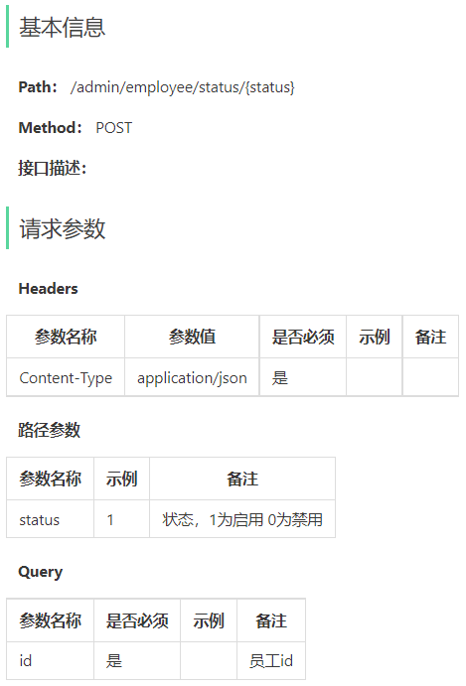
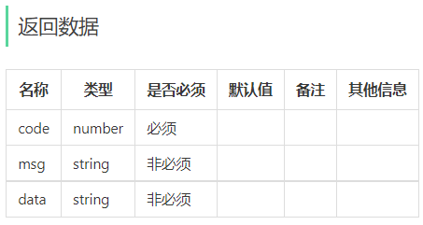
需求分析和设计
接口设计：

Slide 54
启用禁用员工账号
03
需求分析和设计
代码开发
功能测试

Slide 55
代码开发
根据接口设计中的请求参数形式对应的在 EmployeeController 中创建启用禁用员工账号的方法：
@PostMapping("/status/{status}") @ApiOperation("启用禁用员工账号") public Result<String> startOrStop(@PathVariable Integer status, Long id){ log.info("启用禁用员工账号：{},{}",status,id); employeeService.startOrStop(status,id); return Result.success(); }
EmployeeController

Slide 56
代码开发
在 EmployeeService 接口中声明启用禁用员工账号的业务方法：
/** * 启用禁用员工账号 * @param status * @param id */ void startOrStop(Integer status, Long id);
EmployeeService

Slide 57
代码开发
在 EmployeeServiceImpl 中实现启用禁用员工账号的业务方法：
/** * 启用禁用员工账号 * * @param status * @param id */ public void startOrStop(Integer status, Long id) { Employee employee = Employee.builder() .id(id) .status(status) .build(); employeeMapper.update(employee);
}
EmployeeServiceImpl

Slide 58
代码开发
在 EmployeeMapper 接口中声明 update 方法：
/** * 根据id修改员工信息 * @param employee */ void update(Employee employee);
EmployeeMapper

Slide 59
代码开发
在 EmployeeMapper.xml 中编写SQL：
<update id="update"> update employee <set> <if test="username != null">username = #{username},</if> <if test="name != null">name = #{name},</if> <if test="password != null">password = #{password},</if> <if test="phone != null">phone = #{phone},</if> <if test="sex != null">sex = #{sex},</if> <if test="idNumber != null">id_Number = #{idNumber},</if> <if test="updateTime != null">update_Time = #{updateTime},</if> <if test="updateUser != null">update_User = #{updateUser},</if> <if test="status != null">status = #{status},</if> </set> where id = #{id} </update>
EmployeeMapper.xml

Slide 60
启用禁用员工账号
03
需求分析和设计
代码开发
功能测试

Slide 61
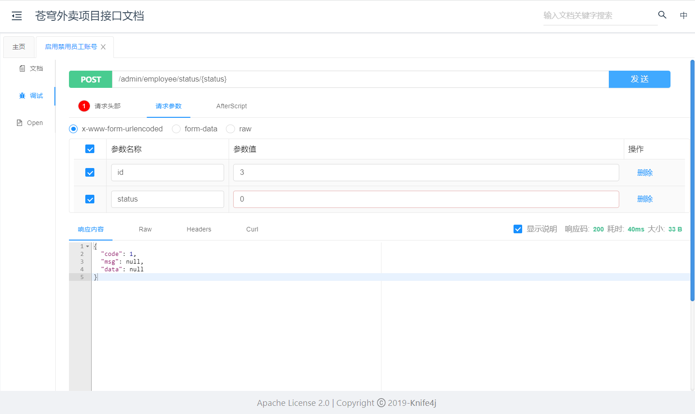
功能测试
可以通过接口文档进行测试，最后完成前后端联调测试即可

Slide 62
新增员工
员工分页查询
启用禁用员工账号
编辑员工
导入分类模块功能代码

Slide 63
编辑员工
04
需求分析和设计
代码开发
功能测试

Slide 64
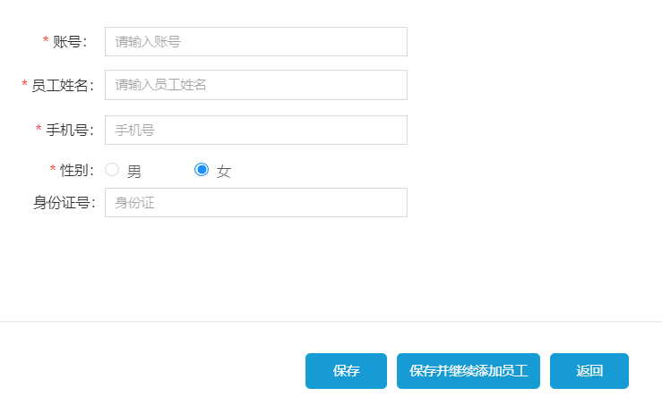
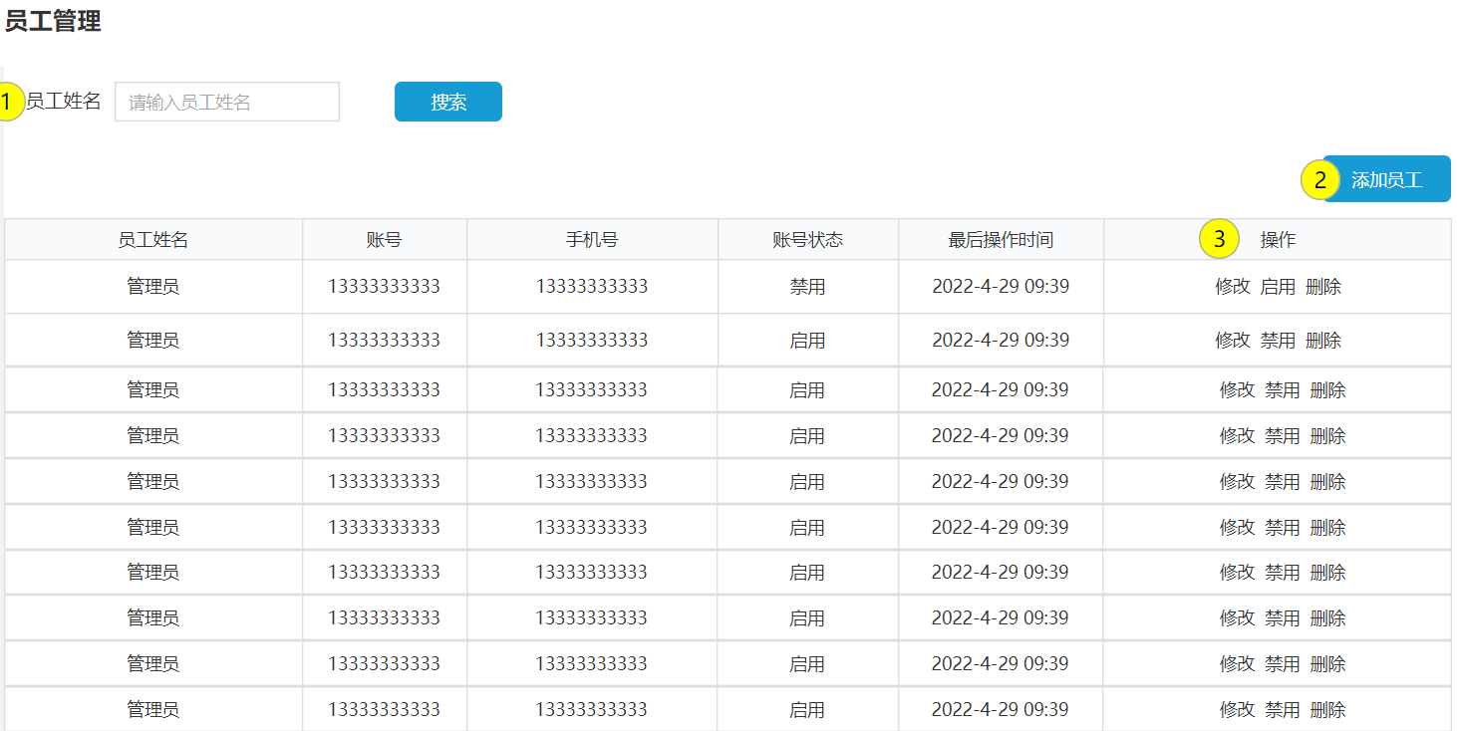
需求分析和设计
产品原型：

Slide 65
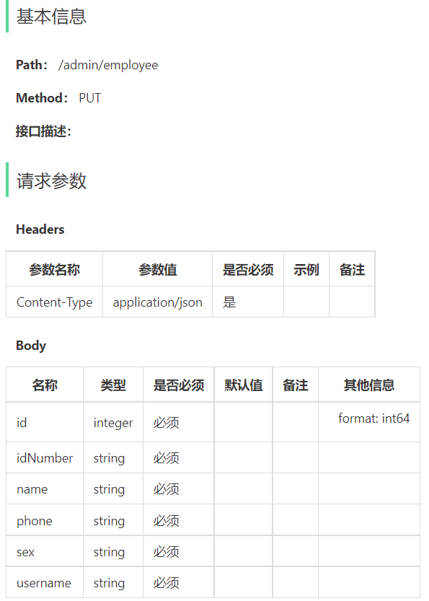
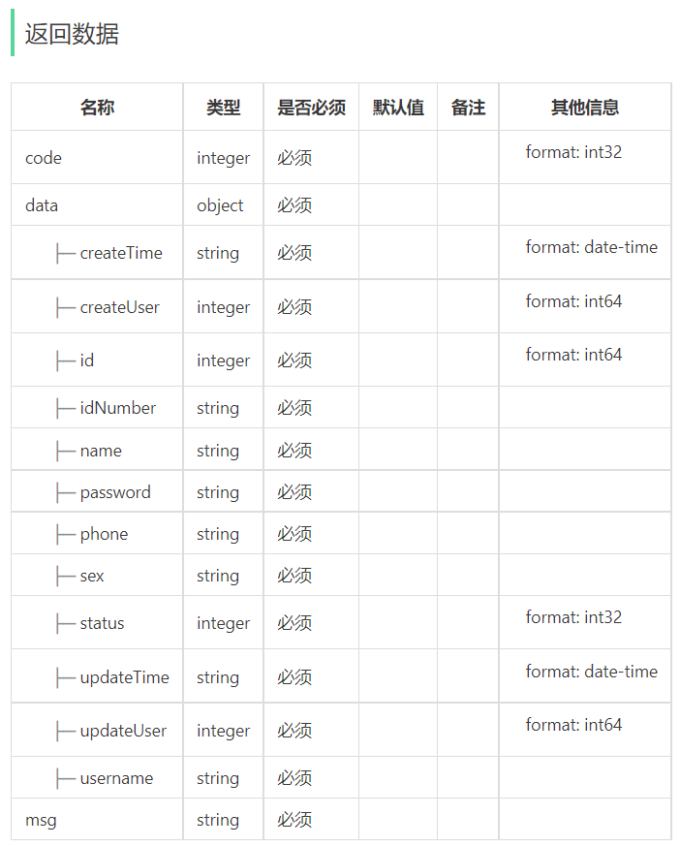
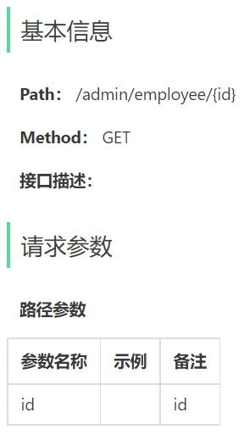
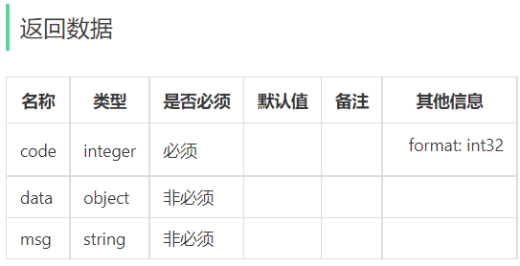
需求分析和设计
编辑员工功能涉及到两个接口：
根据id查询员工信息
编辑员工信息

Slide 66
编辑员工
04
需求分析和设计
代码开发
功能测试

Slide 67
代码开发
在 EmployeeController 中创建 getById 方法：
/** * 根据id查询员工 * @param id * @return */ @GetMapping("/{id}") @ApiOperation("根据id查询员工") public Result<Employee> getById(@PathVariable Long id){ return Result.success(employeeService.getById(id)); }
EmployeeController

Slide 68
代码开发
在 EmployeeService 接口中声明 getById 方法：
/** * 根据id查询员工 * @param id * @return */ Employee getById(Long id);
EmployeeService

Slide 69
代码开发
在 EmployeeServiceImpl 中实现 getById 方法：
/** * 根据id查询员工 * @param id * @return */ public Employee getById(Long id) { Employee employee = employeeMapper.getById(id); employee.setPassword("****"); return employee; }
EmployeeServiceImpl

Slide 70
代码开发
在 EmployeeMapper 接口中声明 getById 方法：
/** * 根据id查询员工 * @param id * @return */ @Select("select * from employee where id = #{id}") Employee getById(Long id);
EmployeeMapper
可以先通过接口测试确认数据回显是否有问题，如果没有问题再继续开发

Slide 71
代码开发
在 EmployeeController 中创建 update 方法：
/** * 编辑员工信息 * @param employeeDTO * @return */ @PutMapping @ApiOperation("编辑员工信息") public Result<String> update(@RequestBody EmployeeDTO employeeDTO){ log.info("编辑员工：{}", employeeDTO); employeeService.update(employeeDTO); return Result.success(); }
EmployeeController

Slide 72
代码开发
在 EmployeeService 接口中声明 update 方法：
/** * 根据id修改员工信息 * @param employeeDTO */ void update(EmployeeDTO employeeDTO);
EmployeeService

Slide 73
代码开发
在 EmployeeServiceImpl 中实现 update 方法：
/** * 修改员工 * @param employeeDTO */ public void update(EmployeeDTO employeeDTO) { // update employee set ... where id = ? Employee employee = new Employee(); BeanUtils.copyProperties(employeeDTO, employee); //设置修改人和修改时间 employee.setUpdateUser(BaseContext.getCurrentId()); employee.setUpdateTime(LocalDateTime.now()); employeeMapper.update(employee); }
EmployeeServiceImpl

Slide 74
编辑员工
04
需求分析和设计
代码开发
功能测试

Slide 75
功能测试
通过Swagger接口文档进行测试，通过后再前后端联调测试即可

Slide 76
新增员工
员工分页查询
启用禁用员工账号
编辑员工
导入分类模块功能代码

Slide 77
导入分类模块功能代码
05
需求分析和设计
代码导入
功能测试

Slide 78
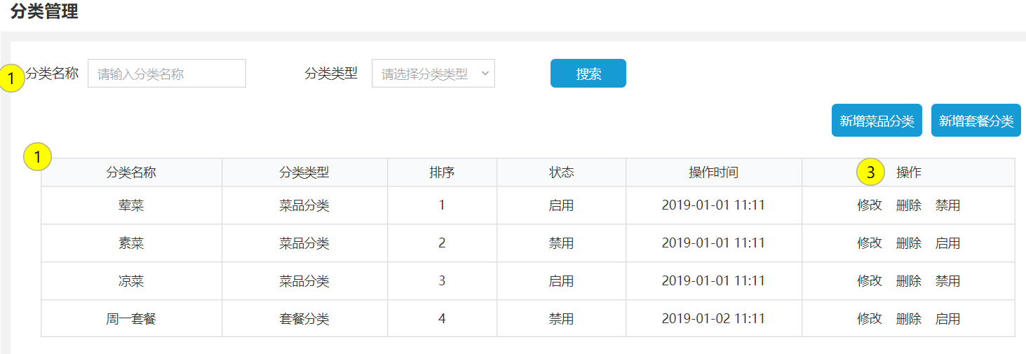
需求分析和设计
产品原型：

Slide 79
需求分析和设计
业务规则：
分类名称必须是唯一的
分类按照类型可以分为菜品分类和套餐分类
新添加的分类状态默认为“禁用”

Slide 80
需求分析和设计
接口设计：
新增分类
分类分页查询
根据id删除分类
修改分类
启用禁用分类
根据类型查询分类

Slide 81
需求分析和设计
数据库设计(category表)：
字段名 | 数据类型 | 说明 | 备注
id | bigint | 主键 | 自增
name | varchar(32) | 分类名称 | 唯一
type | int | 分类类型 | 1菜品分类 2套餐分类
sort | int | 排序字段 | 用于分类数据的排序
status | int | 状态 | 1启用 0禁用
create_time | datetime | 创建时间
update_time | datetime | 最后修改时间
create_user | bigint | 创建人id
update_user | bigint | 最后修改人id

Slide 82
导入分类模块功能代码
05
需求分析和设计
代码导入
功能测试

Slide 83
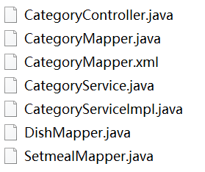
代码导入
导入资料中的分类管理模块功能代码即可

Slide 84
导入分类模块功能代码
05
需求分析和设计
代码导入
功能测试

Slide 85
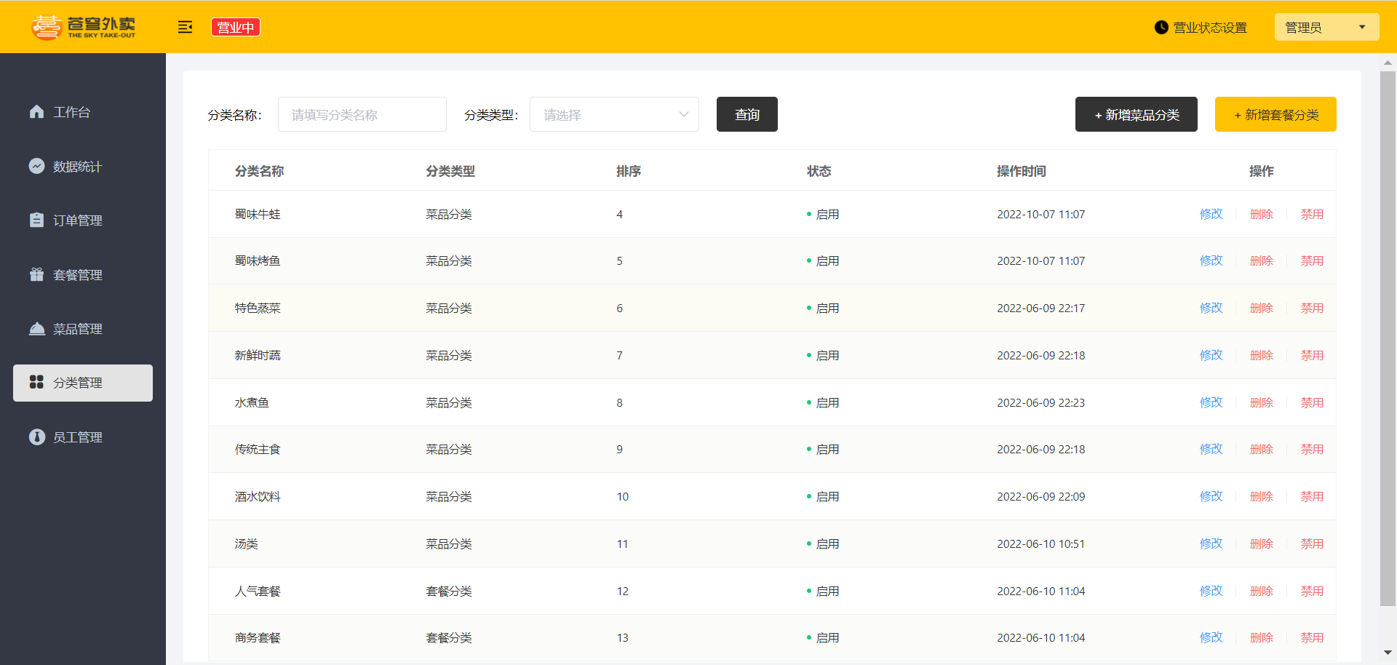
功能测试
直接进行前后端联调测试即可

